Slide 1
Modelagem de Dados: U1S2 Por Prof. Ms. Debora B. Aires

Slide 2
O modelo de dados relacional foi proposto na década de 70 por Peter P. Chen e, desde então, é utilizado para a modelagem de dados. Com o passar dos anos, foi aperfeiçoado, porém seu princípio básico ainda é o mesmo.

Slide 3
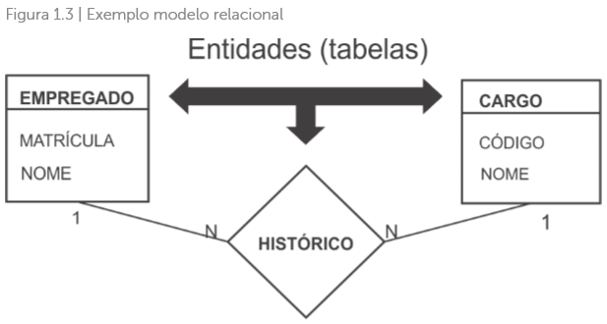
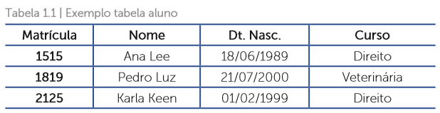
Fácil compreensão por usuários leigos

Slide 4
Tabelas
Entidades
Cadastros
Colunas
Atributos
Campos
Linhas
Registros
Arquivos
Tuplas
Categorias
Conjunto lógico de campos
Dados
Cada informação cadastrada

Slide 5
Para Guimarães (2003), uma entidade é um objeto ou indivíduo do mundo real que possui existência própria e cujas características ou propriedades desejamos registrar.

Slide 6
Precisaremos tomar certos cuidados para evitar que tabelas se escondam em outras tabelas como forma de campos e, este é um dos segredos da modelagem de dados: descobrir essas tabelas escondidas.

Slide 7
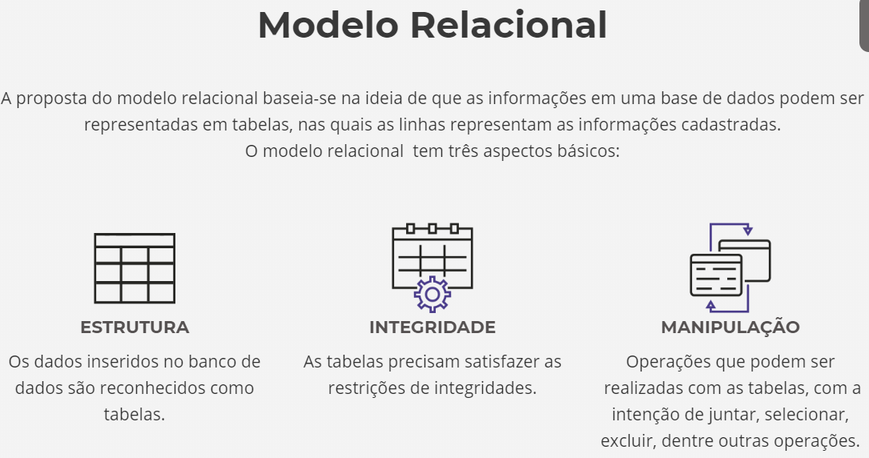

Slide 8
Dados
Hardware: Servidor ou Núvem
Software: SGBD
Usuários ou Atores
Elementos que compõem um banco de dados

Slide 9
Usuários
Programadores de aplicação;
Usuários sofisticados: analistas de sistemas especializados em determinado software;
Usuários especialistas: desenvolvedores que projetam aplicações;
Usuários navegantes (comuns ou leigos);

Slide 10
Funções do DBA (Administrador de Banco de Dados )
Definição do esquema;
Concessão de autorização ao acesso aos dados;
Manutenção de rotina: liberar espaços no servidor, realizar backup e monitorar as tarefas no servidor (evitando possíveis gargalos de acessos).
ficar atento às novas tecnologias que surgem.

Slide 11
Funções do Analista de Sistema
Projetista de banco de dados;
Interagir extensivamente com especialistas do domínio e usuários;
Criará uma representação gráfica dos requisitos do cliente.

Slide 12
Modelagem
Teste
Implementação

Slide 13
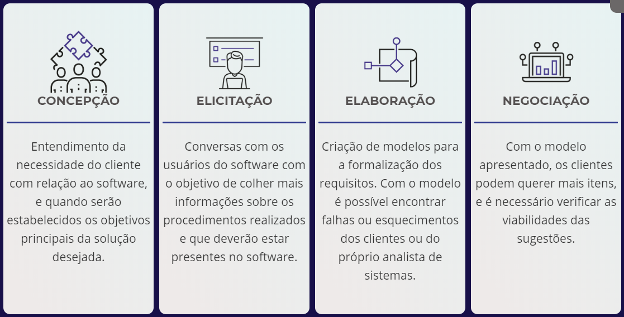
Etapas da modelagem
Levantamento e a análise dos requisitos

Slide 14
Muitas vezes, criamos e programamos muito além do que foi solicitado, visando a qualidade final do software para este para futuros clientes.

Slide 15
Nomenclatura Para entidades e Atributos
Não é aconselhável utilizar:
espaços em branco;
números;
caracteres especiais;
As entidades devem estar no singular e começar com letra maiúscula. Ex.: Aluno
Atributo poderá ser abreviado. Ex.: nm_aluno

Slide 16
Sem medo de errar
Você deverá atender a um novo cliente, a empresa de aluguel de decoração de festas infantil, Decora Feliz, que nos procurou, pois deseja um software. O desafio é auxiliar no controle de reserva de aluguel dos diversos itens de decoração e brinquedos para festa infantil. Como a empresa é pequena, o pagamento deverá ficar fora deste processo. O objetivo é controlar o local da festa, os clientes e quais equipamentos e decorações serão necessários. Você deverá realizar um levantamento das entidades iniciais que farão parte do banco de dados. Uma dica importante é observar se é um substantivo e, se for, verificar se podemos guardar informações. Observe que algumas entidades que não foram mencionadas pelo nosso cliente aparecerão.

Slide 17
Situação-problema
Seu chefe necessita de ajuda no levantamento das entidades envolvidas no próximo banco de dados a ser desenvolvido. Você precisa fazer um levantamento das entidades para uma escola de ensino fundamental e médio que necessita um banco de dados para um controle acadêmico. Será necessário guardar informações dos alunos, professores, disciplinas, cursos e departamentos. Um problema da escola é a geração dos horários dos alunos, que podem fazer várias disciplinas em diferentes horários. Quais serão as entidades? Observe que não há muitos detalhes sobre as informações a serem guardadas. Crie uma lista de possíveis atributos para cada entidade, levando em consideração sua vida acadêmica.

Slide 18

THANKS!
Any questions?
You can find me at:
debora.aires@educadores.net.br

Slide 19
CREDITS
Special thanks to all the people who made and released these awesome resources for free:
Presentation template by SlidesCarnival
Photographs by Unsplash

Slide 20
Bibliografia
Werlich, Claudia. Modelagem de Dados. Londrina: Editora e Distribuidora Educacional S.A., 2018.
Curso MySQL #01 - O que é um Banco de Dados?: https://www.youtube.com/watch?v=Ofktsne-utM

